Slide 1
EJEMPLO EJERCICIO DE FOCALIZACION.
Subdirección General para la Superación del Pobreza
GIT Focalización

Slide 2
Programa Emprende: características
Objetivo
Población sujeto de atención
Numero de Cupos
Unidades mínimas de intervención:
Contribuir en la generación de ingresos para los hogares en zona rural en condición de pobreza y víctimas de desplazamiento.
Hogares en zona rural en condición de pobreza y víctimas de desplazamiento.
100 hogares
20 hogares por vereda

Slide 3
Etapas del ejercicio de focalización
1
Identificación
2
Selección
Asignación
3

Slide 4
1. IDENTIFICACIÓN

Slide 5
Identificación:
1
¿Con qué bases de datos contamos para la identificación del programa?
El programa al estar dirigido a población en situación de pobreza que sea víctima del desplazamiento, las bases con las que se cuenta desde Prosperidad Social son las siguientes:
Sisbén IV
Estrategia UNIDOS
Registro Único de Víctimas - RUV
Medición de Subsistencia Mínima y Superación de Situación de Vulnerabilidad - SSV (Desplazados)
¿Qué características deberían contar las bases de datos disponibles para la identificación de potenciales?
Las bases de datos disponibles deben permitir identificar pobreza, hogares en zona rural, victimas del desplazamiento, contar con información de los integrantes del hogar y contar con datos de ubicación.
Ejemplo de análisis de las bases de datos
BASE DE DATOS | CLASIFICACION DE POBREZA | CLASIFICACION DE VICTIMAS DESPLAZAMIENTO | CLASIFICACION RURAL | INFORMACION INTEGRANTES | DATOS DE UBICACIÓN
SISBEN IV | SI | NO | SI | SI | SI
ESTRATEGIA UNIDOS | SI | NO | SI | SI | SI
RUV | NO | SI | SI | SI | SI
SSV | SI | SI | SI | SI | SI

Slide 6
Identificación:
1
¿Cómo utilizar las fuentes de información disponibles para el programa?
De acuerdo al análisis realizado a las bases de datos se obtienen los siguientes escenarios para utilizar las fuentes de información:
Escenario 1: SISBEN IV cruzado con RUV para marcar las victimas desplazamiento en los integrantes de las unidades de gasto de Sisbén.
Escenario 2: Estrategia UNIDOS cruzado con RUV para marcar las victimas desplazamiento en los integrantes de las unidades de gasto de Sisbén.
Escenario 3: SSV como única fuente de focalización.
Para Prosperidad Social el escenario que permite contar con información mas actualizada en datos de ubicación es el escenario 1 (SISBEN IV cruzado con RUV ).Con esta base se identificaron 2.328 hogares en zona rural (ver archivo de ejemplo y diccionario de la base de datos Sisbén IV).

Slide 7
2. SELECCIÓN

Slide 8
Selección:
2
¿Hay suficientes cupos en la estrategia para cubrir toda la demanda?
Hay 100 cupos para 2328 hogares identificados como potenciales, por lo cual no hay cupos suficientes
¿Qué tipos de criterios de focalización se requieren definir para el programa?
Se deben definir criterios de elegibilidad, no elegibilidad y priorización para seleccionar 100 entre 2328 hogares que cuentan con las condiciones del programa.
¿Cómo se definen los criterios de focalización dentro de los tipos escogidos?.
El programa al estar dirigido a población victima del desplazamiento, se debe realizar un cruce con el RUV para identificar hogares que tenga al menos un integrante victima del desplazamiento.
Como es un programa dirigido a población en condición de pobreza se tomaran hogares que se encuentren en Sisbén IV dentro de los grupos A (pobre extremo) y B (pobre moderado).
Se necesitan indicadores de priorización como hogares con jefatura femenina con niños menores de 5 años.

Slide 9
Selección:
2
¿Qué características poblacionales e indicadores son pertinentes para el programa?
Hogares con integrantes victimas de desplazamiento, hogares pobres extremos y pobres moderados, hogares con jefaturas femeninas y hogares con niños.
Con base a las anteriores preguntas los criterios a aplicar son:
Criterios de elegibilidad:
Hogares con al menos un integrante victima del desplazamiento.
Hogares en los grupos A y B del SISBEN IV, que se encuentren ubicados en la zona rural.
Criterios de priorización:
Hogares con jefatura femenina (5 puntos, con la variable parentesco jefe de hogar, sin conyugue, con sexo femenino y que tenga niños en el hogar con parentescos hijos o nietos)
Hogares con niños (5 puntos, para esta variable se calcula la edad tomando la variable fecha de nacimiento y se marca los hogares con integrantes menores de 18 años)
Hogares ubicados en las veredas seleccionadas (veredas con mayor número de población potencial).
Criterios de Desempate: como pueden encontrase hogares con el mismo puntaje, para el desempate se tomaron los hogares con el menor nivel del SISBEN IV.
Criterios de no elegibilidad:
Beneficiarios de otros programas de generación de ingresos implementados en la anterior vigencia por parte del municipio (de existir esa fuente de información en la entidad territorial)

Slide 10
Selección:
2
Resultados del selección del programa Emprende
Como resultado de la aplicación de los criterios de focalización hay 886 hogares, los cuales están organizados de menor a mayor prioridad.
NIVEL | PUNTAJES |  | Total de hogares
 | 0 | 5
A01 | 17 | 23 | 40
A02 | 31 | 27 | 58
A03 | 47 | 20 | 67
A04 | 76 | 20 | 96
A05 | 70 | 17 | 87
B01 | 71 | 16 | 87
B02 | 91 | 16 | 107
B03 | 84 | 7 | 91
B04 | 63 | 6 | 69
B05 | 54 | 6 | 60
B06 | 51 | 7 | 58
B07 | 63 | 3 | 66
Total | 718 | 168 | 886

Slide 11
3. ASIGNACIÓN

Slide 12
Asignación:
3
¿Qué tipo de mecanismo utilizar para el ejercicio de asignación del programa?
Para la ejemplificación el mecanismo de asignación es el de convocatoria, la cual se realizara a los hogares incorporados en el listado de potenciales beneficiarios.
¿Cuáles son los mecanismos formales por los cuales se asigna a un beneficiario un bien y/o servicio determinado?
Mediante un formato de recibo de beneficio a satisfacción suscrito por las partes, beneficiario y otorgante.
¿El programa cuenta con criterios de salida?
Sí, Causales de permanencia: cumplir con al menos el 90% de las actividades del programa.
¿Cuenta con la capacidad técnica, operativa y logística para llevar a cabo la etapa de asignación?
Se cuenta con dos funcionarios que apoyaran el proceso de convocatoria, dos portátiles, dos puestos de trabajo en la alcaldía y se aplicara el formulario de caracterización de la Estrategia UNIDOS a través del SIUNIDOS.
¿Qué estrategia de divulgación se tiene contemplada para llevar a cabo la etapa de asignación?
Con la alcaldía municipal se realizaran las convocatorias a través de visitas a las veredas, mensajes de texto y publicidad en la emisora local.

Slide 13
CRITERIOS TERRITORIALES EJEMPLO

Slide 14
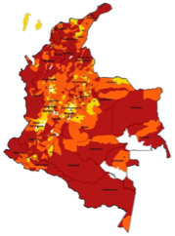
Etapas de la Focalización para ejercicio
1
Modelo indicativo Focalizacion
2
MARCAS ADICIONALES
3
OTROS –CRITERIOS OPERATIVOS
Modelo construido con …
Para tener en cuenta …
Según la experiencia del programa …
Costos y presupuesto
Tiempos estimados según avance y ejecución del proyecto
Compromisos y solicitudes
Cierres de intervención
Otros
Intervenciones históricas (revisar déficit)
Informacion sobre pobreza y privaciones SISBEN IV (no oficial)
Compromisos
Criterios Programa (Territorios y poblaciones)
Planteamiento de indicadores relevantes de acuerdo a las características de la población
Definición de criterios territoriales y/o poblacionales.
Validación y ajustes.
Otros

Slide 15
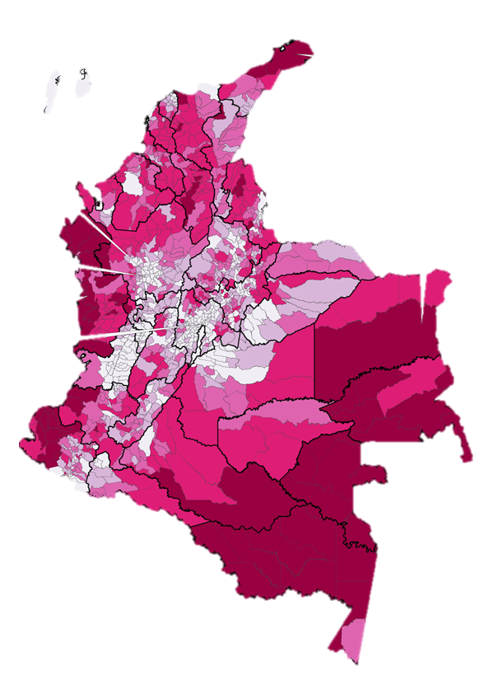
Variables utilizadas en el modelo
Programa FEST
A
Desagregación Municipal
309 Municipios: (303) Municipios con PRYR + (06) Municipios con PRYR Formulado pendiente de aprobación
B
Modelo de Focalización territorial
1- Modelo PCA para cada 02 categorías, 2-Ponderación equivalente a cada categoría (50/50), 3- Puntaje final para priorización
CATEGORIA 01 : POBREZA Y VULNERABILIDAD
CATEGORIA 02 : OPERATIVIDAD
Estimación de hogares en condición de pobreza multidimensional, calculados a partir de la MPM 2018 y el CNPV 2018.
Conteo por Municipio de Fallos de Restitución de tierras pendientes de atención + Alertas tempranas
Hogares SISBEN III (puntajes menores o igual a 30) y SISBEN IV (hasta el grupo c) , zona rural y donde al menos un integrante del hogar este marcado como víctima
Municipios Priorizados Postconflicto: (PDET + ZOMAC + Zonas Estratégicas de Intervención Integral – ZEII o Zonas Futuro
Hogares Rurales desplazados y que no cumplen con el derecho a la generación de ingresos o el derecho a alimentación
Priorización categorías municipios 2-6: según categorización Resolución 190 del 27 de noviembre de 2020
Resultado Categoría 01
Resultado Categoría 02
90
Municipios

Slide 16
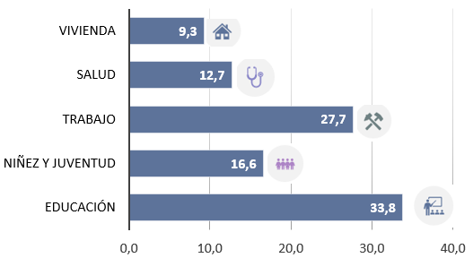
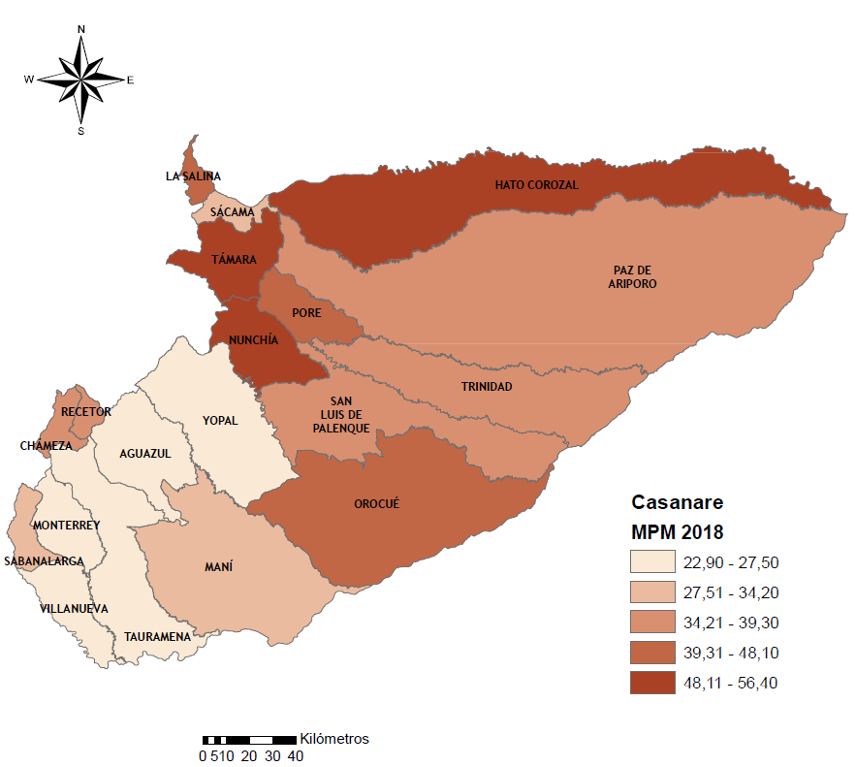
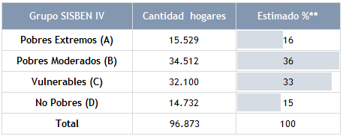
Focalización Territorial y Poblacional Casanare
Índice de Pobreza Multidimensional Departamental – IPM 2019
Contribuciones a la Incidencia Ajustada del IPM
Medición de Pobreza Multidimensional Municipal
Fuente: DANE, IPM 2019
Meta 19,1
Distribuciones Sisbén IV*
Fuente: DANE, IPM 2019
*Datos y Estimaciones GIT Focalización a partir de información sobre Pobreza Multidimensional (DANE) y SISBEN IV (DNP)
Estimaciones aproximadas según información barrido.(Mar2021).
Fuente: Cálculos GIT Focalización, con base en SISBEN IV – DNP.
Fuente: DANE, MPM 2018
Fuente: Sisbén III – Sisbén IV / RUV / SSV

Slide 17
¡Gracias!

Slide 18
Focalización
¿QUÉ ES?
La focalización se estableció en el Plan Nacional de Desarrollo “Pacto por Colombia, Pacto por la Equidad 2018-2022” como eje de la política social por tener como finalidad garantizar que el gasto social se asigne a los grupos de población más pobre y vulnerable.. (Ley 715 de 2001 Art.94 / Ley 1176 de 2007 Art.24)
PROCESOS
Focalización Territorial
Focalización Poblacional
Variables que identifiquen las carencias que busca transformar el programa.
Llegar a la población pobre y vulnerable en los territorios seleccionados.
Estadísticas oficiales sobre pobreza y desigualdad (DANE)
Información Territorial (DNP)
Información Prosperidad Social
Otros según criterios programas
Sisbén según los CRITERIOS definidos por Prosperidad Social
RUV con hecho victimizante desplazamiento
Listado Censal Indígena
Estrategia Unidos

Slide 19
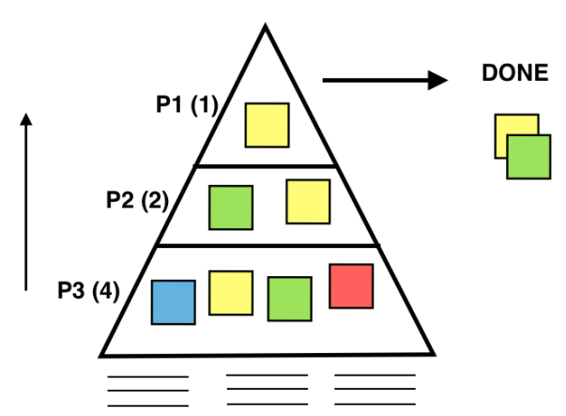
Etapas de la Focalización
1
2
IDENTIFICACIÓN
SELECCIÓN
Características que debe abarcar el instrumento para la correcta selección de los beneficiarios.
Se determinan los criterios para la entrada o salida de un programa. En algunos casos se prioriza la población dada sus condiciones.
Se debe tener en cuenta…
Focalización individual.
Focalización por categorías.
Priorización territorial / poblacional
Ubicación de potenciales beneficiarios
Se debe tener en cuenta…
Planteamiento de indicadores relevantes.
Definición de criterios territoriales y/o poblacionales.
Fuente: Documento Conpes Social 100 –LINEAMIENTOS PARA LA FOCALIZACION DEL GASTO PUBLICO SOCIAL / Junio 2019

Slide 20
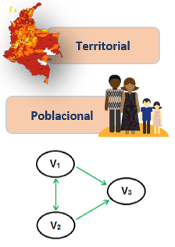
Etapas de la Focalización
3
4
ASIGNACIÓN
SEGUIMIENTO
Se entregan beneficios a la población seleccionada, estableciendo un protocolo de trabajo. El proceso debe tener un seguimiento y documentación.
Proceso permanente y transversal para la consolidación y análisis de los resultados de las actividades que se desarrollaron.
Se debe tener en cuenta…
Se debe tener en cuenta…
Si únicamente se realizó la focalización territorial, hay que desarrollar “in situ” la focalización poblacional, buscando un proceso que se ajuste al programa.
Validación y ajustes de los listados.
Se deben definir metas e indicadores de seguimiento.
Se debe generar un un proceso de gestión de información con funcionarios responsables.
Fuente: Documento Conpes Social 100 –LINEAMIENTOS PARA LA FOCALIZACION DEL GASTO PUBLICO SOCIAL / Junio 2019

Slide 21
Focalización
Procedimiento
5
I N I C I O
Elaborar la Ficha de Focalización
Esta ficha describe los pasos aplicados para realizar el ejercicio de focalización del programa específico.
1
2
3
4
Diseñar la propuesta de priorización territorial y/o priorización poblacional.
Socializar la propuesta y aprobar los criterios.
Generar los insumos para la etapa de alistamiento (focalización de zonas dentro del municipio).
Generar los insumos para la identificación y selección de potenciales.
F I N
6
Realizar Seguimiento a la Focalización
Identificar los cuellos de botella que dificulten el acceso efectivo a los bienes y servicios ofrecidos por los programas y generar alertas ´para la toma de decisiones.
En la focalización se tienen en cuenta los Insumos que entregan las diferentes dependencias de le Entidad de Prosperidad Social
La propuesta de priorización territorial es puesta a consideración de la Dirección Misional y Direcciones regionales.
Se define qué insumos se requieren para el alistamiento de la oferta (Eje. la nucleación por barrios y veredas de los potenciales participantes, la cartografía de la nucleación).
Bases de datos de los potenciales participantes con la información relevante.

